Slide 1
Grovfoder 2020 DM&E, 16. januar 2020
Martin Mikkelsen, PlanteInnovation

Slide 2
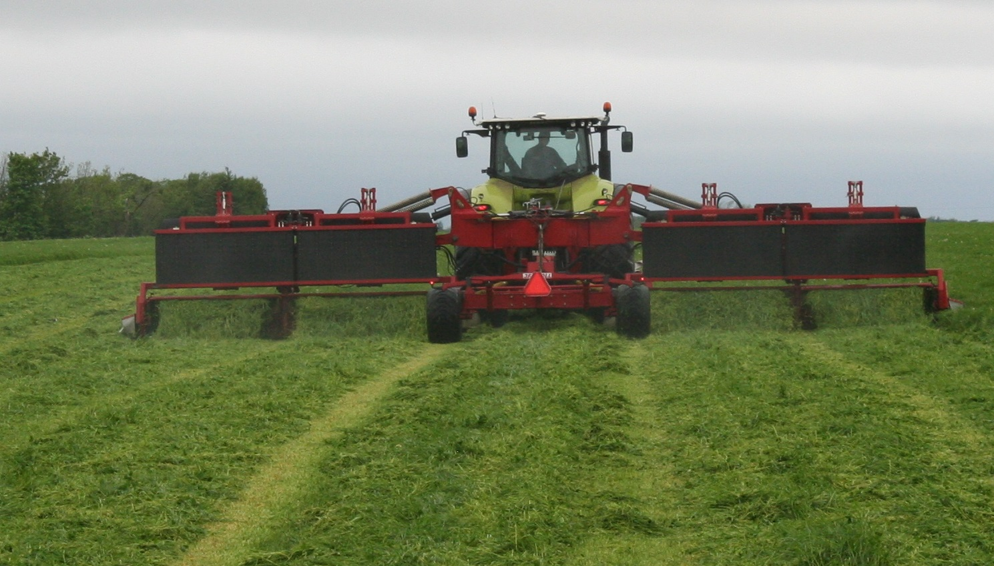
Græsmarker
32-37 pct. tørstof
80 pct. fordøjeligt organisk stof
Maks. 80 gram råaske pr. kg tørstof

Slide 3
Hvor godt rammer vi 32-37 pct. tørstof i græsensilage?
Slæt | Antal analyser | Pct. analyser med:
 |  | under 30 % TS | 30-40 % TS | over 40 % TS
1. | 1507 | 39 | 47 | 14
2. | 1148 | 15 | 63 | 22
3. | 922 | 24 | 54 | 22
4. | 799 | 38 | 50 | 12
Gns. | 4376 | 29 | 53 | 17

Slide 4
Fortørring af kløvergræs (udover vejret)
Langsom fortørring
Stort lag skårlagt uden crimper og uden spredning
Stort indhold af kløver (rødkløverbl. > hvidkløverbl.)
Hurtig fortørring
Lille lag
Blandinger med strandsvingel (bl. 49, 50, 40, 41)
Skårlæggerkapacitet svarer til rivekapacitet
Lille lag - skårlæg med bånd eller riv lige efter skårlægning og sammel hurtig op
Stort lag – spred inden 2 timer efter skårlægning
Brug evt. værktøjerne
Skårlægningsvejr
fortørringsprognosen

Slide 5
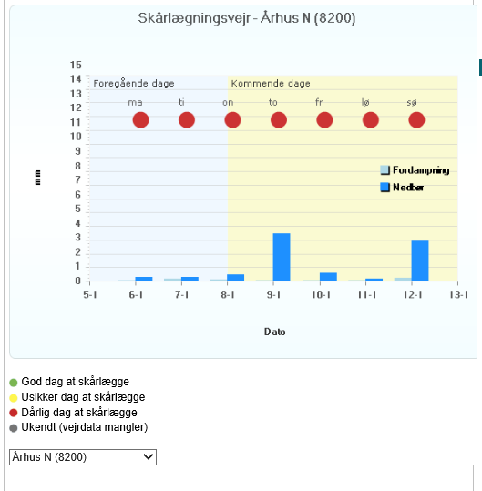
Skårlægningsvejr – landmand.dk

Slide 6
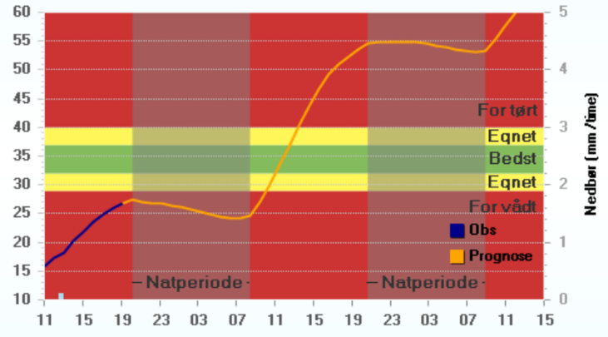
Fortørringsprognosen

Slide 7
80 % fordøjeligt organisk stof - slættidspunkt (1. slæt)
Alm. rajgræs (35, 22)
-2 uger
-1 uge
normal
+1 uge
+ 4 dage

Slide 8
Slættidspunkt 1. slæt
Alm. rajgræs (35, 22)
Rajsvingel (45, 47)
Strandsvingel (49, 50)
-2 uger
-1 uge
normal
+1 uge

Slide 9
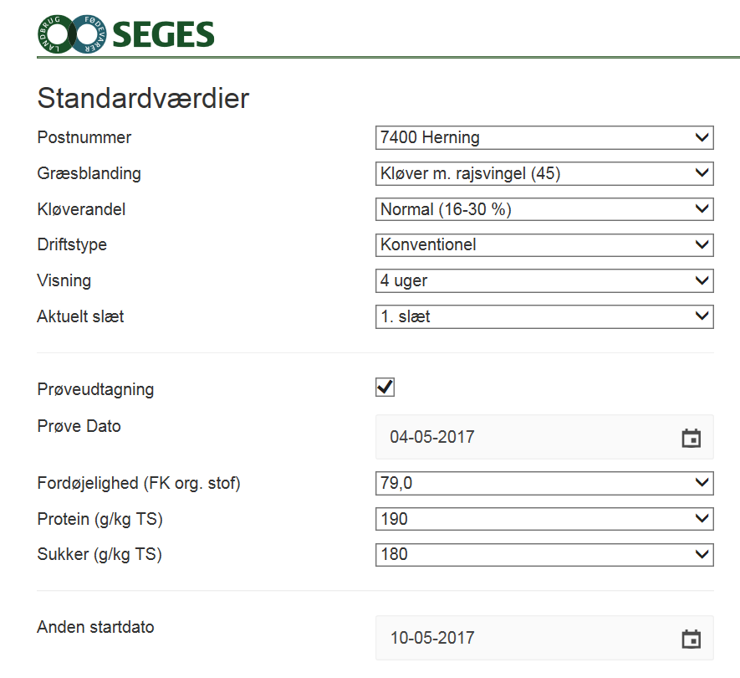
Slætprognose med bl 35, 45 & 49
Notes:
Slætprognosen er udvidet med bl. 49 og modellerne er tilpasset med de nyeste forsøgsresultater. I samme prognose findes både konventionel og økologisk. Derudover er der mulighed for at tilpasse kløverandelen, der har betydning for proteinindhold, udbytteprofil og FK org stof.
Endelig er det muligt at ”skrue tiden tilbage”. På feltet nederst er det muligt at indtaste en anden dato end aktuelle dato. Eksempelvis hvis man efterfølgende vil kigge tilbage på udviklingen tidligere. Alle indtastningsfelter kan skjules ved klik på pilen øverst til venstre, så prognosen kan udskrives på én side.

Slide 10
Slætprognosen
FK 80
18. maj
Notes:
Når der indtastes en prøveværdi der er forskellig fra prognosen, parallelforskydes kurven, og udviklingen fortsættes herfra. Prognoserne omlægges til CropManager til 2019

Slide 11
Maks. 80 gram råaske i græsensilage?
Slæt | Antal analyser | Pct. analyser med:
 |  | Maks. 80 g/kg TS | 80-100 g pr. kg TS | over 100 g pr. kg TS
1. | 1507 | 34 | 56 | 10
2. | 1148 | 21 | 56 | 23
3. | 922 | 8 | 62 | 30
4. | 799 | 3 | 67 | 30
Gns. | 4376 | 29 | 53 | 17

Slide 12
Undgå sand i græsset
Jævne marker og ingen muldvarpeskud
Udlægget sås med 12,5 cm radafstand i 1,0-1,5 cm dybde på pakket jord med trykhjul og dybdestyring
Skårlægger
Korrekt og ensartet stubhøjde
Knivbjælken
Fingre på spreder og rive – maks.1/3 nede i stubben
Pick-up fingre på finsnitter – 1/3 nede i stubbene

Slide 13
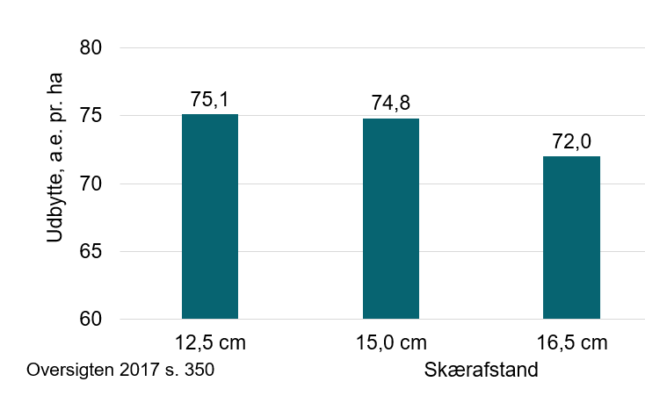
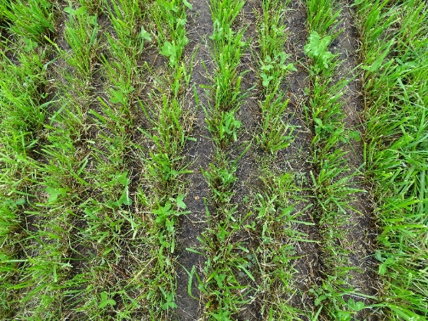
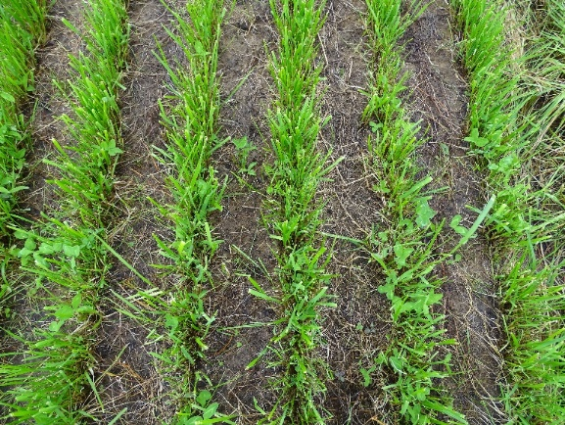
Radafstand ved såning af kløvergæs

Slide 14
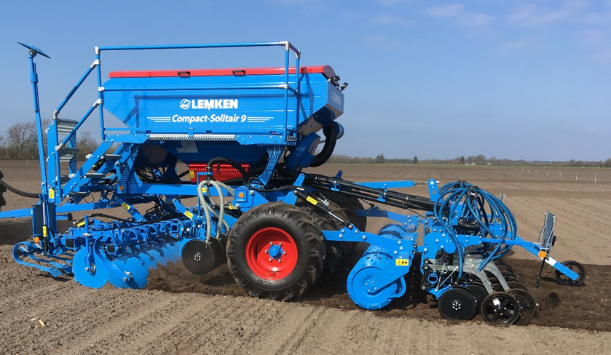

Slide 15
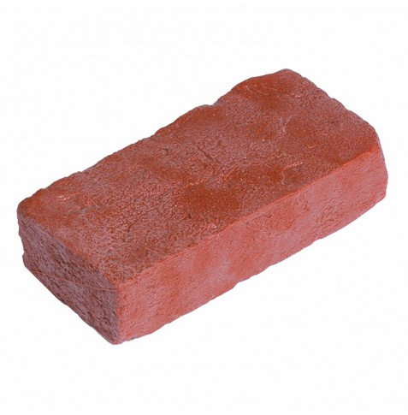
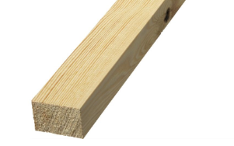
Stubhøjde
Ensartet stubhøjde
Alm. rajgræs (bl. 35)
5-6 cm
Rajsvingel og rødkløver (bl.45)
7 cm
Sidste slæt – efter midten af oktober
10 cm
10,8 cm
5,4 cm
5,8 cm

Slide 16
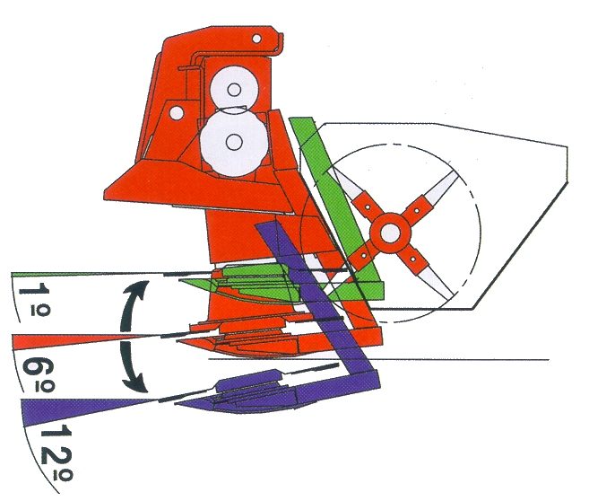
Skårlægger

Slide 17
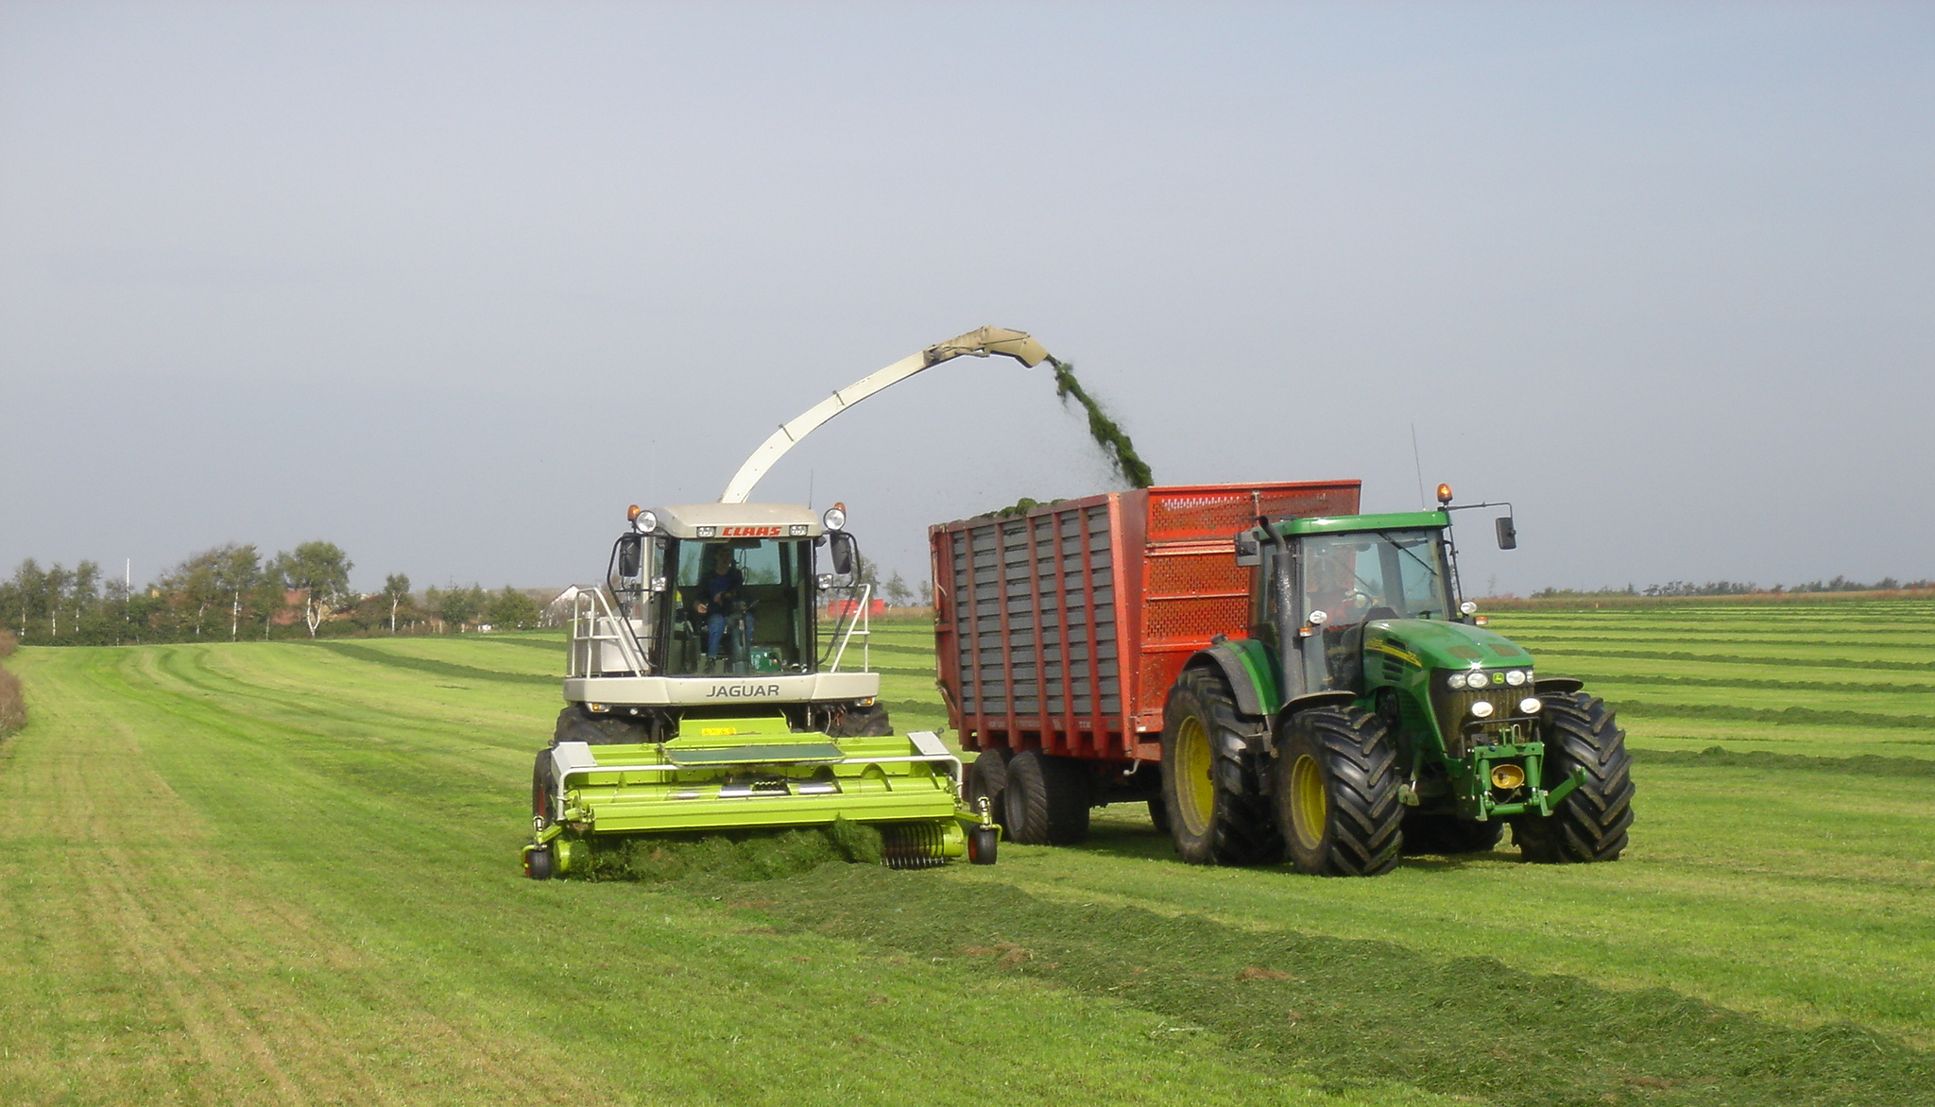
Fortsat fokus på
Faste kørespor
Snitlængde – 8 mm teoretisk
Sidste slæt høstes inden 10. oktober

Slide 18
Bomek- i stedet for slangebom

Slide 19
Aktuelt i majs 2020
Majsfrø Korit-bejdset mod fugle
Startgødning
Placering af gylle
Nitrifikationshæmmer
Efterafgrøder

Slide 20
Korit
Fuglerepellant - 60-80 pct. effekt i forhold til Mesurol
3 fareklasser:
Giftig
Farligt at indånde
Allergiske hudreaktioner
kan skade organer
Miljøfarlig
- Gifttig for regnorme
Fare for kronisk sundhedsskade

Slide 21
Korit
Majs bejdset med Korit har bl.a. følgende forsigtighedssætninger:
Anvend åndedrætsværn
Bær beskyttelseshandsker/beskyttelsestøj
Frøene skal dækkes af jord – undgå frøspild
Opbevares på et godt ventileret sted
Indholdet/beholderen og restfrø bortskaffes i overensstemmelse med kommunale regler for affaldshåndtering

Slide 22
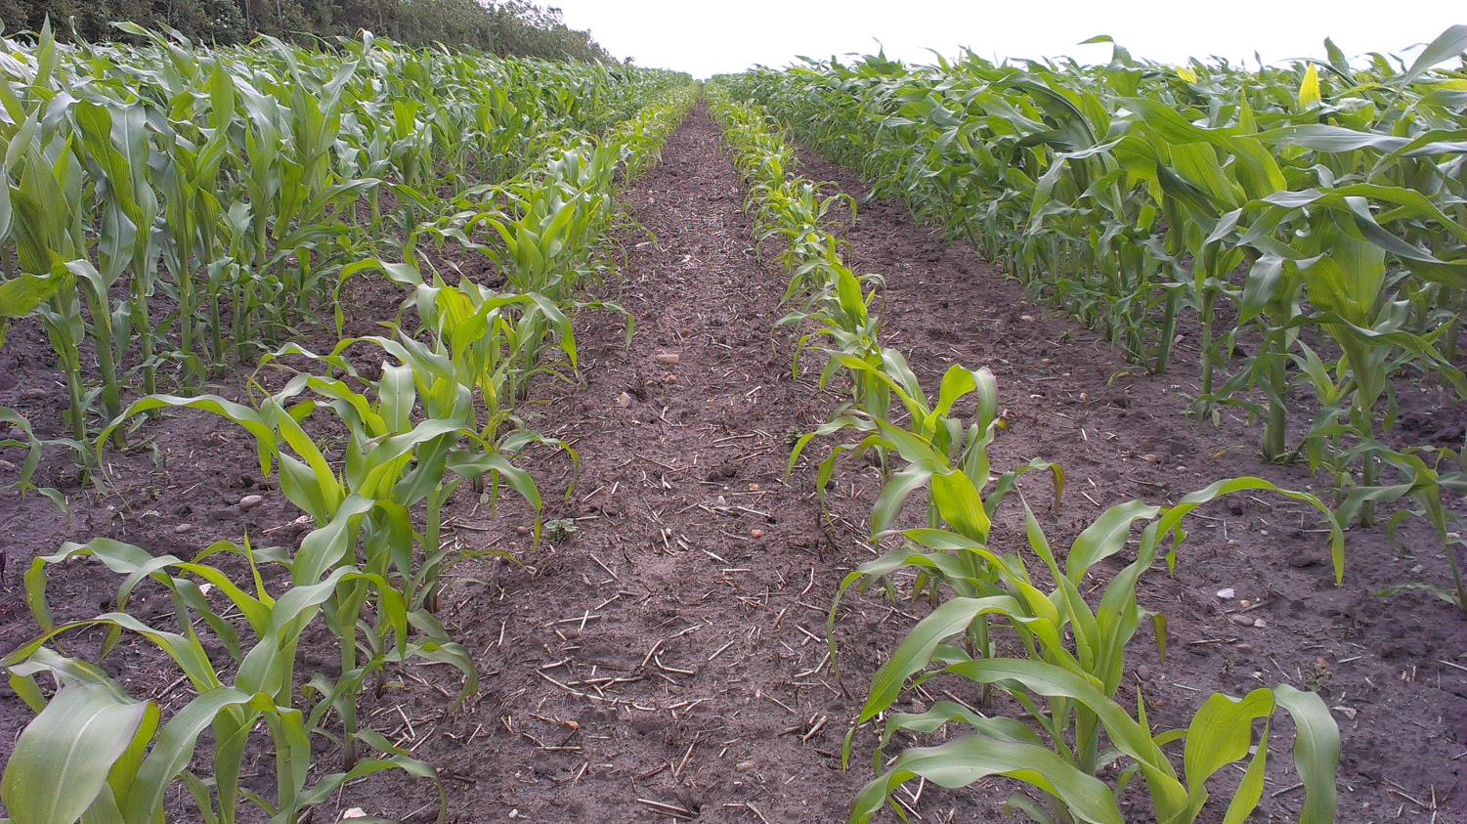
Startgødning
Foto: Martin Mikkelsen, SEGES

Slide 23
Startgødning til majs 4 forsøg 2019
LSD = 5,4

Slide 24
Placering af 7,5 kg fosfor pr. ha i typer af NP-gødninger 4 forsøg 2019
LSD = 5,4 a.e. pr. ha

Slide 25
Placeret fosfor til majs 30 forsøg 2003-2019

Slide 26
Placeret fosfor til majs 30 forsøg 2003-2019
6,6
19,6*
*12,20 kr. pr. kg P og 78 kr. pr. a.e.

Slide 27
Placering af startgødning i såsporet 4 forsøg 2019
4
6

Slide 28
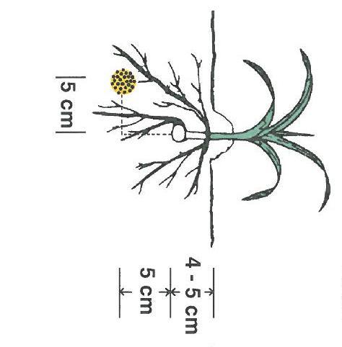
Startgødning til majs – anbefaling
10-15 kg fosfor pr. ha
Startgødninger med kvælstoffet på ammoniumform er bedst
Mindst samme mængde kvælstof som fosfor
Kvælstof alene har minimal startgødningseffekt
Samgranuleret gødning ved placering af en lille mængde fosfor
Flydende gødning er på højde med fast gødning
Trad. NP-gødning placeres 5 cm under og 5 cm ved siden af frøene
Maks 3-4 kg fosfor pr. ha kan placeres i såsporet i en kvælstoffattig NP-gødning

Slide 30
Placeret rågylle med Vizura 3 forsøg 2019
LSD = 5,4 a.e. pr. ha

Slide 31
Placeret afgasset gylle med Vizura 3 forsøg 2019
LSD = 5,4 a.e. pr. ha

Slide 32
Nettoudbytte for placering af gylle - med/uden plads til fosfor i NP-gødning
Eksport af gylle svarende til eksport af 15 kg fosfor pr. ha
Næringsstofferne har en værdi svarende til 50 kr. pr. ton gylle
+400 kr. pr. ha for placering af gylle
12,20 kr. pr. kg fosfor og 78 kr. pr. a.e.

Slide 33
Nettoudbytte for placering af rågylle til majs 3 forsøg 2019

Slide 34
Nettoudbytte for placering af rågylle til majs 3 forsøg 2019

Slide 35
Merudbytte for placeret gylle Flere års forsøg 2016-2019

Slide 36
Stribtill i majs på JB 1- 4 m. vanding 3 storparcelforsøg 2018-2019
120 kg NH4-N (63-77 ton gylle) pr. ha | Kg P pr. ha placeret | Udb. og merudb., a.e. pr. ha
 |  | Brutto | Netto**
Stribtill m. placering af gylle | 0 | 145,9
Harvning* før placering af gylle | 0 | 7,0 | 2,7
LSD |  | 10,8
*25 cm dybde
** 335 kr. pr. ha for harvning i 25 cm dybde, 78 kr. pr. a.e.
Oversigten 2019, s. 356

Slide 37
Tidspunkt for gylleplacering 4 forsøg 2014-2017 i Niedersachsen

Slide 38
Placering af gylle – foreløbig konklusion
Placering af gylle forbedrer udnyttelsen af gylle i majs og giver en startgødningseffekt
Placeret gylle uden placeret fosfor giver et udbytte på niveau med traditionel nedfældning med placeret fosfor
Placeret gylle med placeret fosfor giver et større udbytte end traditionel nedfældning med placeret fosfor

Slide 39
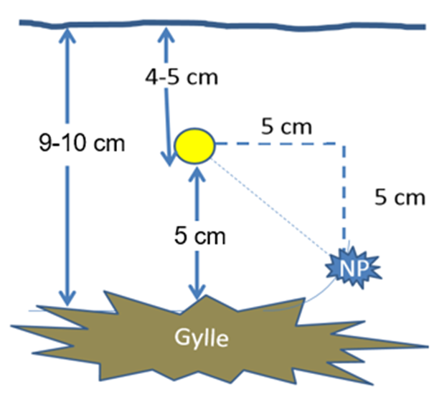
Gylle til majs – foreløbig anbefaling
Bedrifter med plads til placering af NP-gødning
Traditionel nedfældning med placering af NP-gødning
Evt. placering
Bedrifter uden plads til placering af NP-gødning
Placering af gylle
Placeres i pløjet eller dybdeharvet og pakket jord
Placeres få dage før majssåning
Al gylle placeres
Placeres i 9-10 cm dybde
Der tilsættes en NI

Slide 40
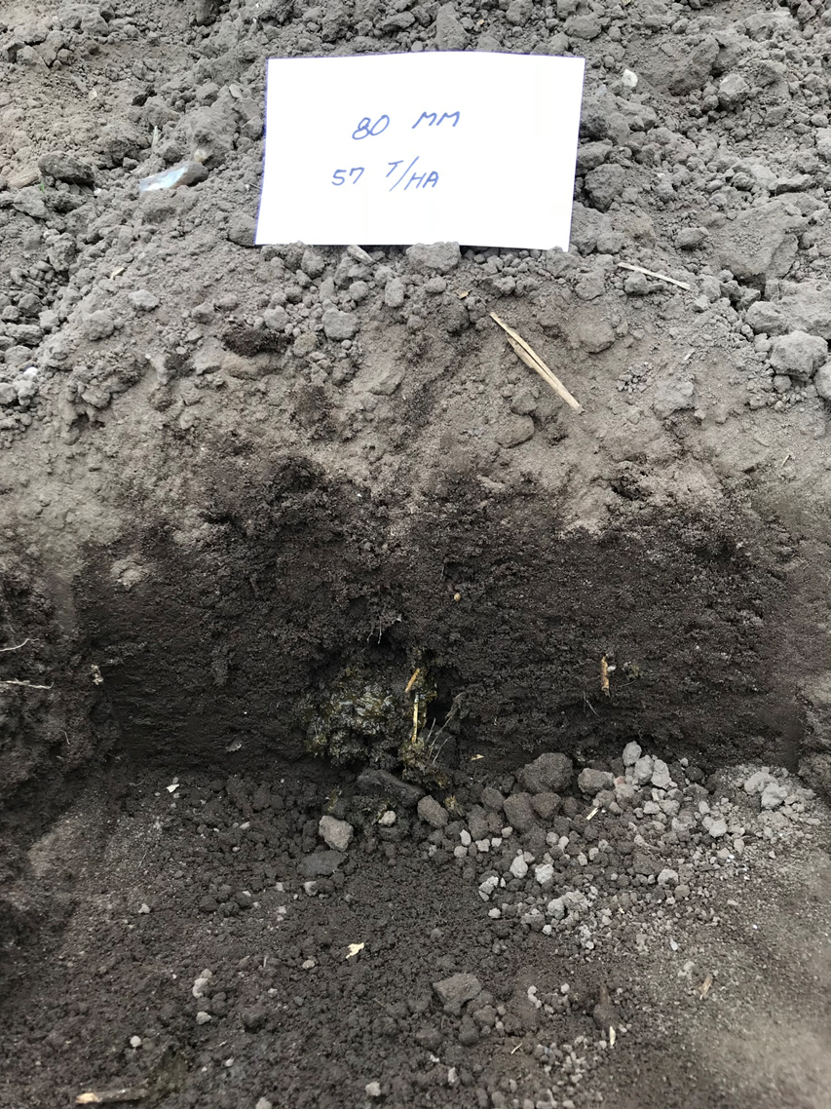
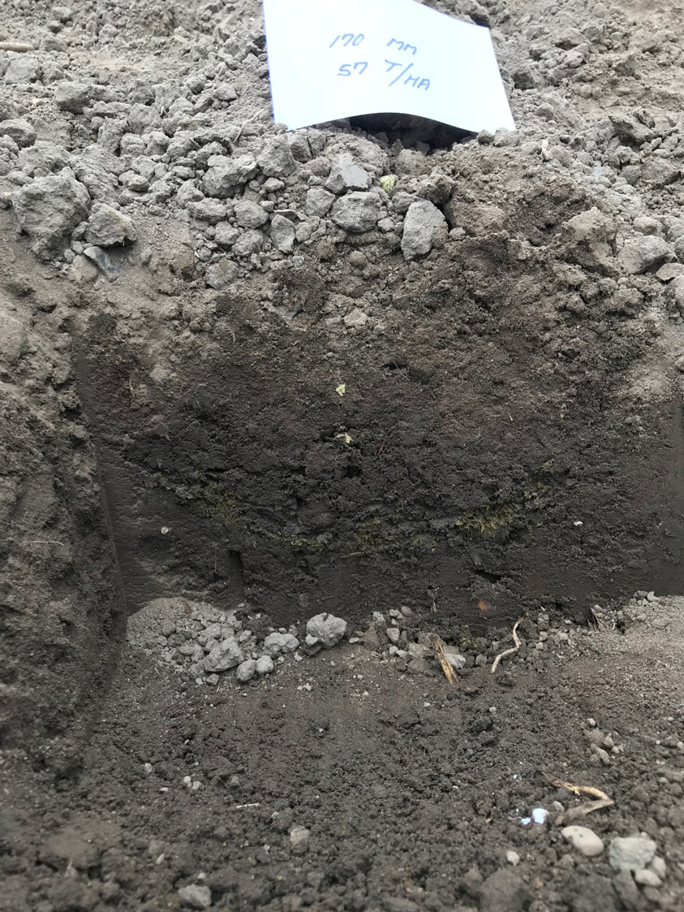
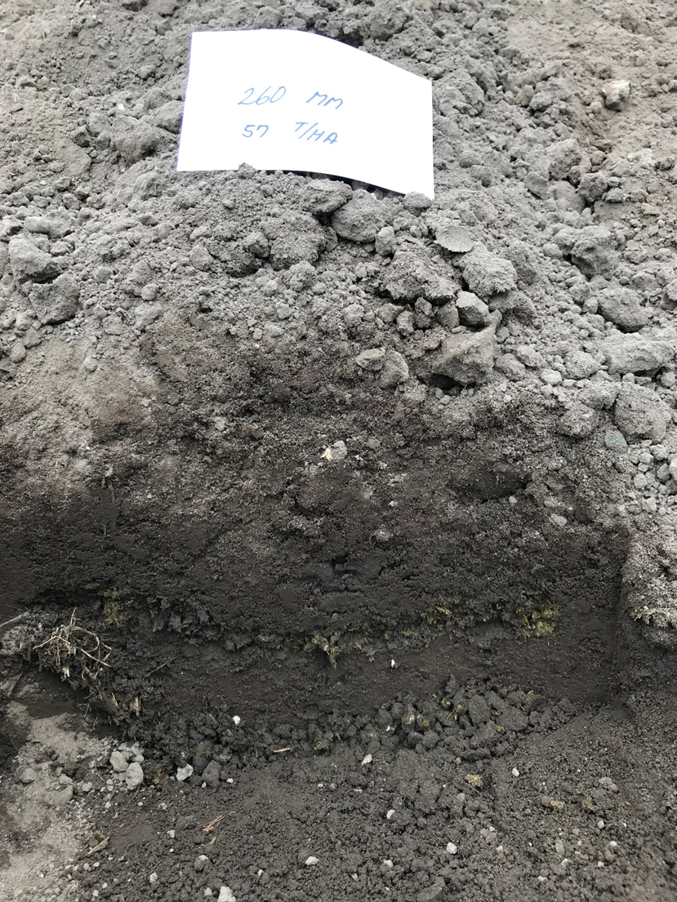
Markforsøg 2019 (18 timer efter nedfældning)
8 cm
17 cm
26 cm skær
Foto: Peter S. Nielsen, AU

Slide 41
Nitrifikationshæmmer til trad. nedfældet gylle 3 forsøg 2019

Slide 42
+ 240.000 ha efterafgrøder i 2020 end i 2019 - 150 kg N pr. ha efterafgrøde, som underkendes (husdyrbrug)
Radsåning
Bredspredning
Dækning i sept.
25 %
Dækning i sept.
5 %
2 forsøg 2017, Oversigten 2017, side 182

Slide 43
Foto: John Hansen, LandboSyd

Slide 44
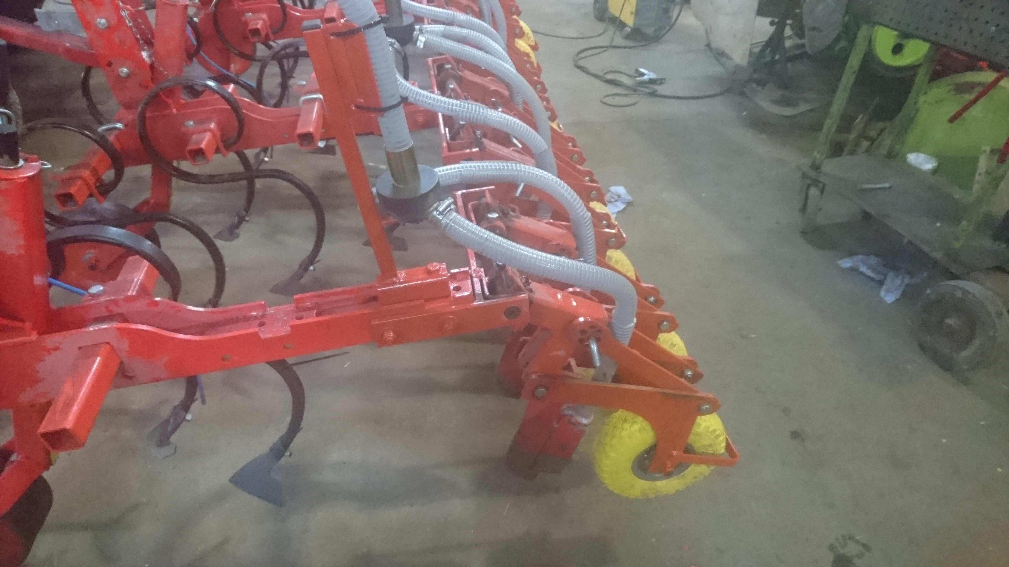
Hjadstrup Maskinstation

Slide 45
Bæredygtige dyrkningssystemer i majs 3 forsøg 2019
Alm. rajgræs +/- cikorie
Strandsvingel
Strandsvingel
Alm. rajgræs
1/4
1/5
1/6
1/7
1/8
1/9
1/10
Såning 7/5

Slide 46
Bæredygtige dyrkningssystemer i majs 2 forsøg 2019 (majs forfrugt)

Slide 47
Bæredygtige dyrkningssystemer i majs 2 forsøg 2019 (majs forfrugt)

Slide 48
Bæredygtige dyrkningssystemer i majs 1 forsøg 2019 (forfrugt kløvergræs – meget højt udbytteniveau)

Slide 49
Efterafgrøder – anbefaling
Radsåning med trykhjul er bedste såteknik
Majs 5-6 blade
6-10 kg alm. rajgræs pr. ha, evt. halv diploid og halv tetraploid. Mest ved dårligt såbed, tørre forhold og stor andel af tetraploid rajgræs
6 kg tetraploid alm. rajgræs + 0,5-1,0 kg cikorie pr. ha
Majs 8-10 blade (sen såning)
6-10 kg diploid ital. rajgræs eller hybridrajgræs pr. ha. Mest ved dårligt såbed, tørre forhold og med hybrid rajgræs.
Især i majsmarker efter flere års majsdyrkning
25-30 kg N pr. ha langs majsrækkerne ved radrensning og såning af efterafgrøde.

Slide 50
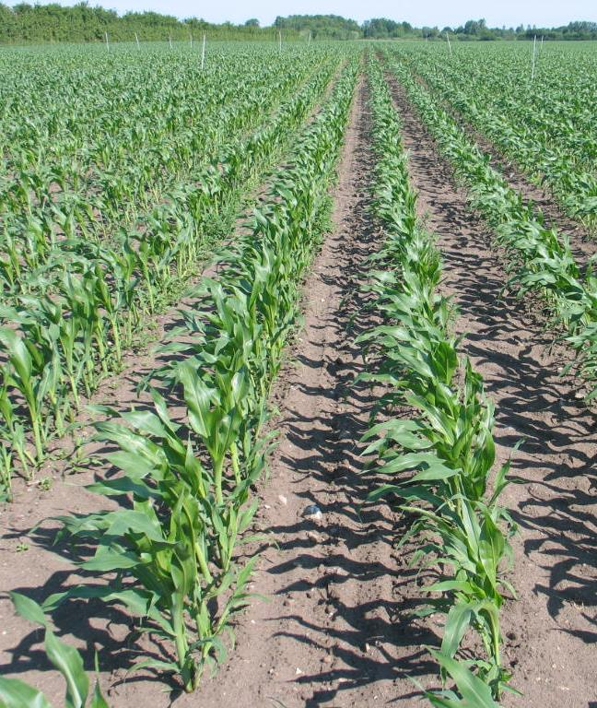
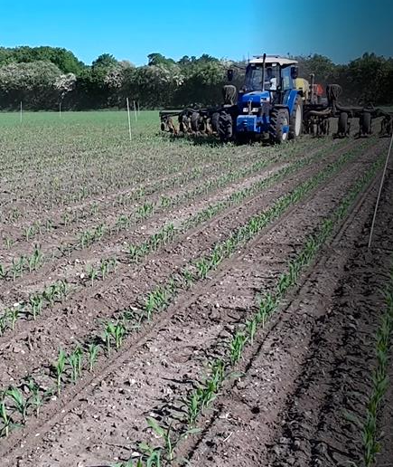
5 blade
8 blade
Foto: John Hansen, LandboSyd

Slide 51
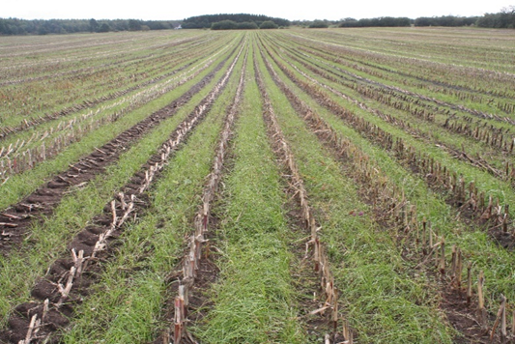
Tak for opmærksomheden
God sæson!

Slide 52
Tak for opmærksomheden
God sæson!
Foto: John Hansen, LandboSyd

